Slide 1
























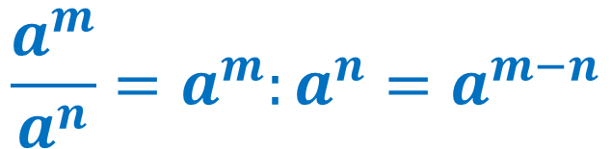






Potenzen mit gleicher Basis
Multiplikation
Division
$$=\frac{2^{5}}{2^{3}}$$
$$=\frac{2∙2∙2∙2∙2}{2∙2∙2}$$
Beispiele
$$2^{2}∙ 2^{3}$$
Beispiele
$$2^{5}:2^{3}$$
$$= 2^{2}$$
$$2$$
$$+3$$
$$=5$$
$$=2∙2∙ 2∙2∙2$$
$$= {(2)}^{5}$$
$$5$$
$$−3$$
$$=2$$
$$5$$
$$3^{3}∙ 3^{4}$$
$$=\frac{3^{3}}{3^{2}}$$
$$=\frac{3∙3∙3}{3∙3}$$
$$3$$
$$+4$$
$$=7$$
$$3^{3}:3^{2}$$
$$= 3^{1}$$
$$=3∙3∙3∙ 3∙3∙3∙3$$
$$= {(3)}^{7}$$
$$3$$
$$−2$$
$$=1$$
$$7$$
Potenzen mit gleicher Basis können multipliziert werden, indem man die Exponenten addiert und die Basen beibehält.
Potenzen mit gleicher Basis können dividiert werden, indem man die Exponenten subtrahiert und die Basen beibehält.
$$\frac{a^{m}}{a^{n}}=a^{m}:a^{n}=a^{m−n}$$
$$a^{m}∙a^{n}= a^{m+n}$$
($a$darf nicht $=0$ sein!)

Slide 2








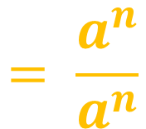














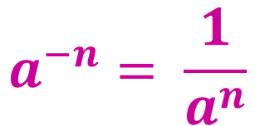
Potenzieren
Potenzen mit negativem Exponenten
Beispiele
$${\left(2^{2}\right)}^{3}$$
$$= \left(2^{2}\right)∙\left(2^{2}\right)∙\left(2^{2}\right)$$
$$=\frac{2^{2}}{2^{4}}$$
$$=\frac{2∙2}{2∙2∙2∙2}$$
$$= \frac{1}{2^{2}}$$
Beispiele
$$2^{2}:2^{4}$$
$$= 2^{−2}$$
$$= \left(2∙2\right)∙\left(2∙2\right)∙\left(2∙2\right)$$
$$2$$
$$∙3$$
$$=6$$
$$= 2^{6}$$
Potenzen mit negativem Exponenten lassen sich als Umkehrbruch der Potenz mit positivem Exponenten schreiben, wobei hier der Exponent positiv wird.
$${\left(3^{4}\right)}^{2}$$
$$= \left(3^{4}\right)∙\left(3^{4}\right)$$
$$= \left(3∙3∙3∙3\right)∙\left(3∙3∙3∙3\right)$$
$$a^{−n}= \frac{1}{a^{n}}$$
$$= 3^{8}$$
$$4$$
$$∙2$$
$$=8$$
Potenzen werden potenziert, indem man die Exponenten multipliziert.
Besondere Potenzregel $a^{0}$
$$= \frac{a^{n}}{a^{n}}$$
$$a^{0}= a^{n−n}$$
$$=1$$
$${\left(a^{m}\right)}^{n}= a^{m∙n}$$

Slide 3

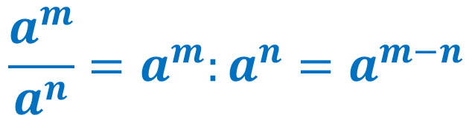





Potenzgesetze für Potenzen mit gleichen Basen
Multiplikation
$$a^{m}∙a^{n}= a^{m+n}$$
$$\frac{a^{m}}{a^{n}}=a^{m}:a^{n}=a^{m−n}$$
Division
, mit $a≠0$
$${\left(a^{m}\right)}^{n}= a^{m∙n}$$
Potenzieren
$$a^{−n}= \frac{1}{a^{n}}$$
Potenzen mit negativem Exponenten
Besondere Potenzregel $a^{0}$
$$a^{0}=1$$

